Slide 1

Отбор “The Fishers“
Проект по темата “AQUA”

Slide 2
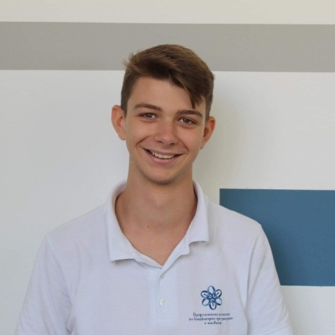
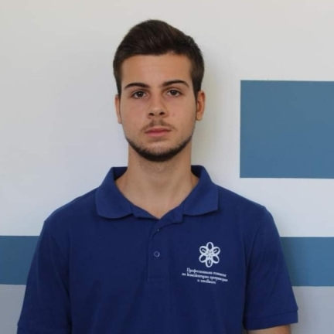
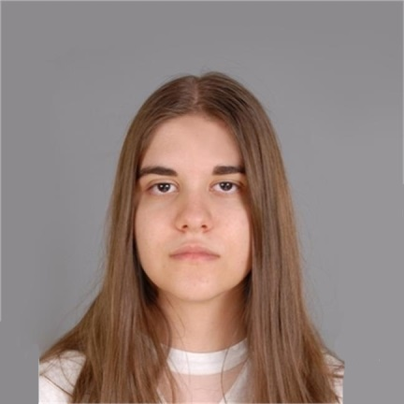
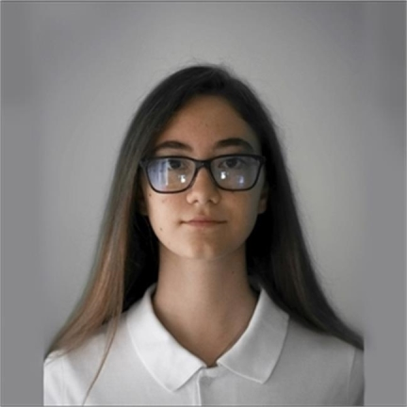
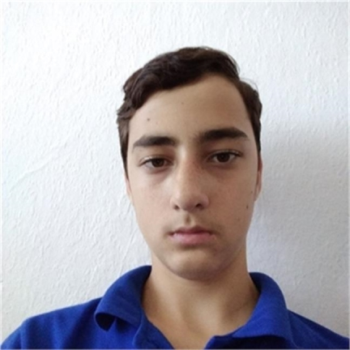
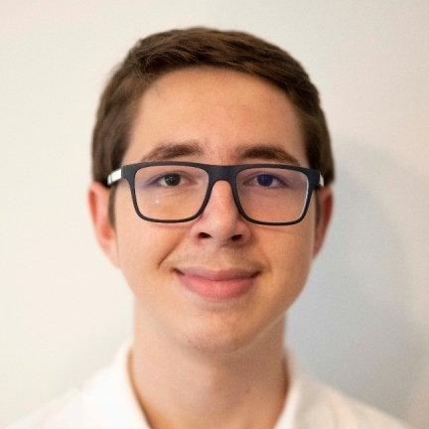
Нашия отбор
Стоян Пончев 10Г
SQL Developer
Петър Петков 10Г
SQL Developer
Тереза Опанска 9В
C++ Developer
Александра Стайкова 9В
JavaScript Developer
Живко Спасов 8Г
HTML & CSS Developer
Сонер Солаков 8А
Designer

Slide 3



Етапи на работа
1
2
3

Slide 4
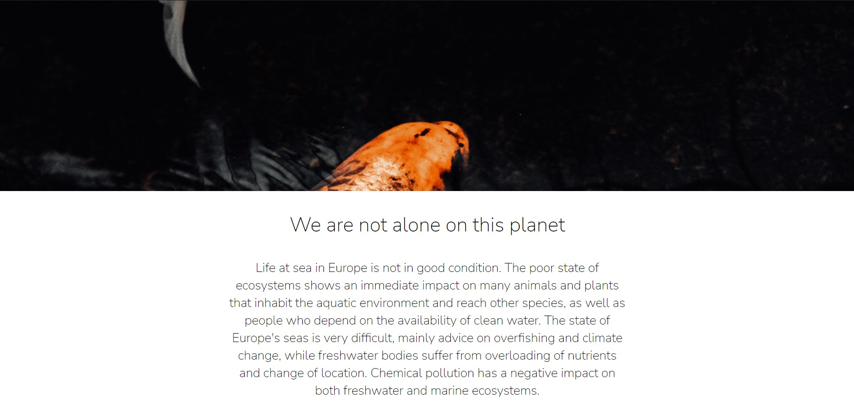
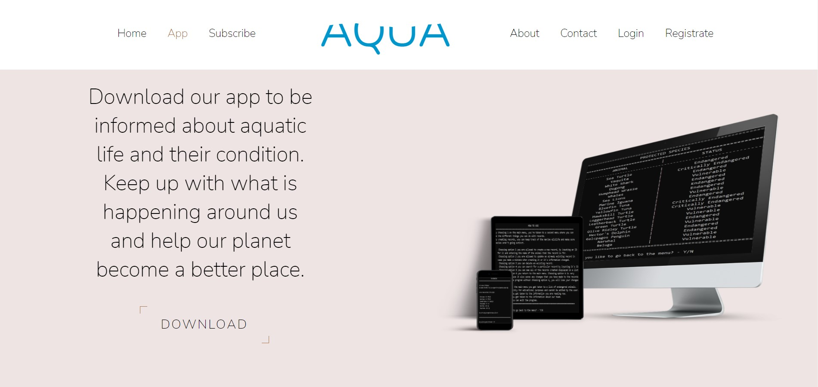
Нашата идея

Slide 5
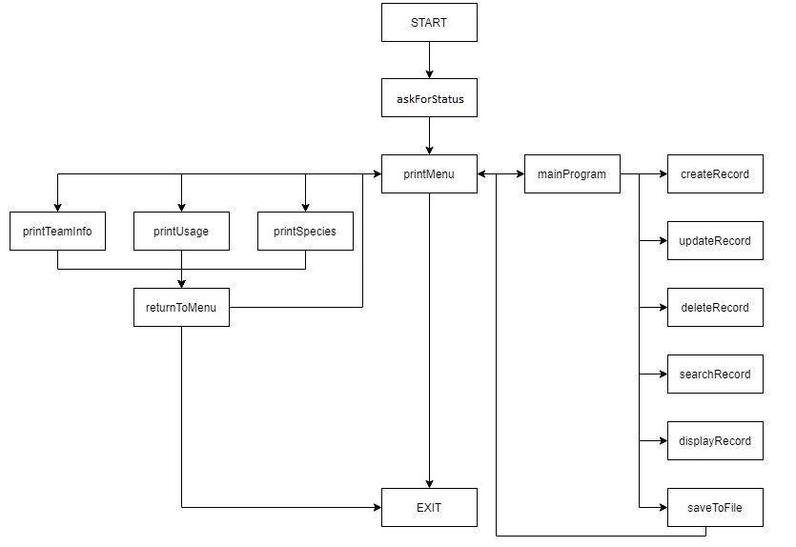
Диаграма на програмата ни

Slide 6
















Технологии, които сме ползвали

Slide 7
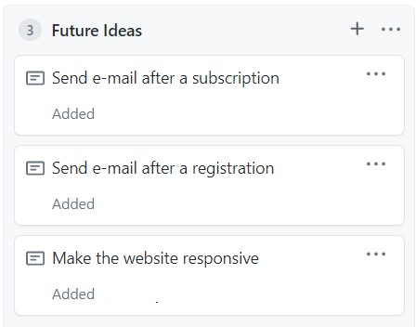
Бъдещи идеи и цели

Slide 8
Нашия сайт

